Slide 1
Birthday. Presents.
2 класс
Подготовила:
учитель
Высшей квалификационной категории
Редникина Эльвира
Владимировна
2022 – 2023 учебный год

Slide 2
Цель: развитие навыков аудирования, чтения и говорения.
Задачи:
- расширить понятийную базу за счет включения в нее новых элементов;
-формировать способности учащихся к новому способу действия;
- воспитывать культуру общения и выражение эмоций, интерес к стране изучаемого языка.

Slide 3
ХОД УРОКА
Оргмомент. Мотивация. Фонетическая зарядка
Актуализация и пробное учебное действие.
Первичное закрепление с проговариванием в речи.
Включение в систему знаний и первичное закрепление.
Рефлексия учебной деятельности на уроке.
Подведение итогов урока.
Домашнее задание

Slide 4
1. Оргмомент
- Good morning, children!
I’m glad to see you.
Sit down, please.
Good morning,
Good morning,
Good morning to you.
Good morning,
Good morning,
I am glad to see you!

Slide 5
ФОНЕТИЧЕСКАЯ ЗАРЯДКА
[ð] - mother, father, brother, this
[ θ] - thanks, think
[p] – pin, puppy, pink
[d] – dog, Donna, daddy
[ au] – how, mouse, house
[ æ] - cat, fat, rat

Slide 6
2. АКТУАЛИЗАЦИЯ
И ПРОБНОЕ УЧЕБНОЕ ДЕЙСТВИЕ
RIDDLE
Это слово каждый знает,
Ни на что не променяет!
К цифре «7» добавлю «я»,
Что получится? …

Slide 7
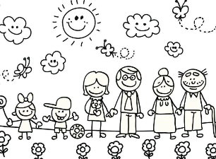
FAMILY
Назовите (подпишите) каждого члена семьи

Slide 8
HELP ME
I have a letter. Here it is. But I don’t understand it.
Can you help me?
Расшифруйте тему урока с помощью алфавита
(1 вариант)
2-
9-
18-
20-
8-
4-
1-
25-
(2 вариант)
16 -
18 -
5 -
19 -
5 -
14 -
20 -
19 -

Slide 9
BIRTHDAY. PRESENTS.
(1 вариант)
2-B
9-I
18-R
20-T
8-H
4-D
1-A
25-Y
(2 вариант)
16 - P
18 - R
5 - E
19 - S
5 - E
14 - N
20 - T
19 - S

Slide 10
3. ПЕРВИЧНОЕ ЗАКРЕПЛЕНИЕ С ПРОГОВАРИВАНИЕМ В РЕЧИ.
Ребята, когда приходят гости, их надо обязательно поприветствовать
(Песенка приветствия)
https://rosuchebnik.ru/kompleks/rainbow/audio/uchebnik2-1/
аудиозапись №39

Slide 11


Когда все гости пришли, то мы очень рады:
«I am happy!”
А если гости опаздывают, то мы волнуемся, грустим:
«I am sad!»

Slide 12
Look at the blackboard.
Давайте познакомимся с новыми словами. Write down the words.
birthday [ˈbɜːθdeɪ] день рождения
party [ˈpɑːtɪ] вечеринка, праздник.
presents [prɪˈzents] подарки
cake [keɪk] торт
candle [kændle] свеча
candles [kændles] свечи
Candles (в английском языке с помощью окончания –s образуется множественное число)

Slide 13

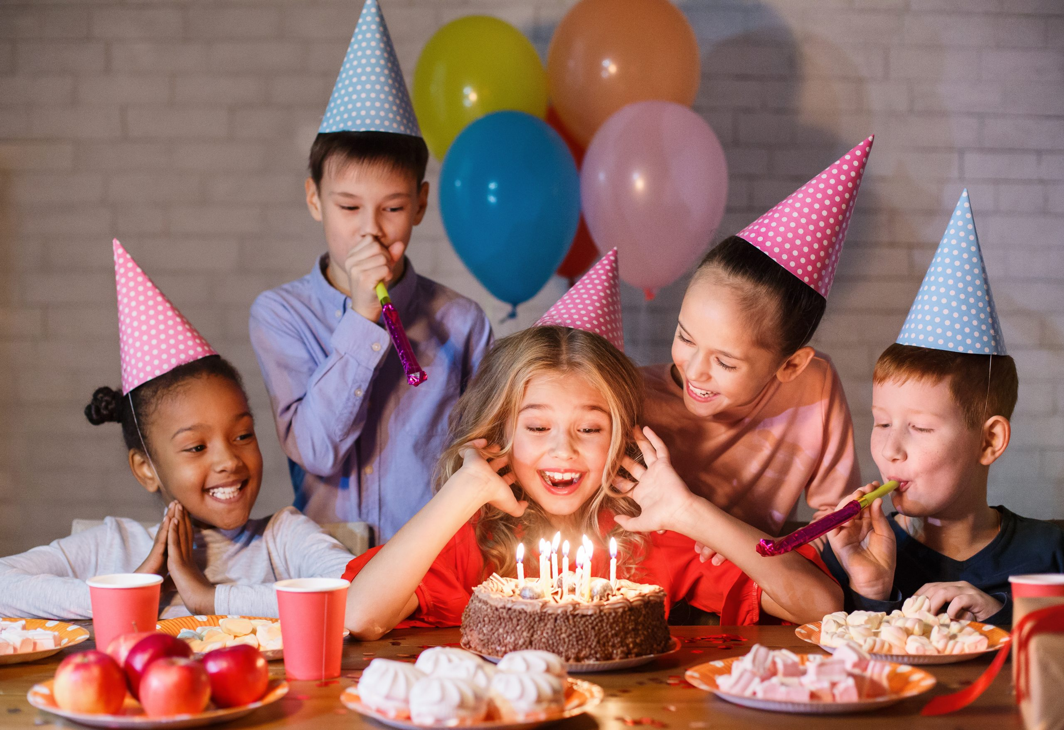
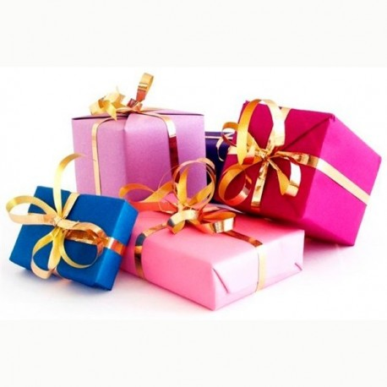
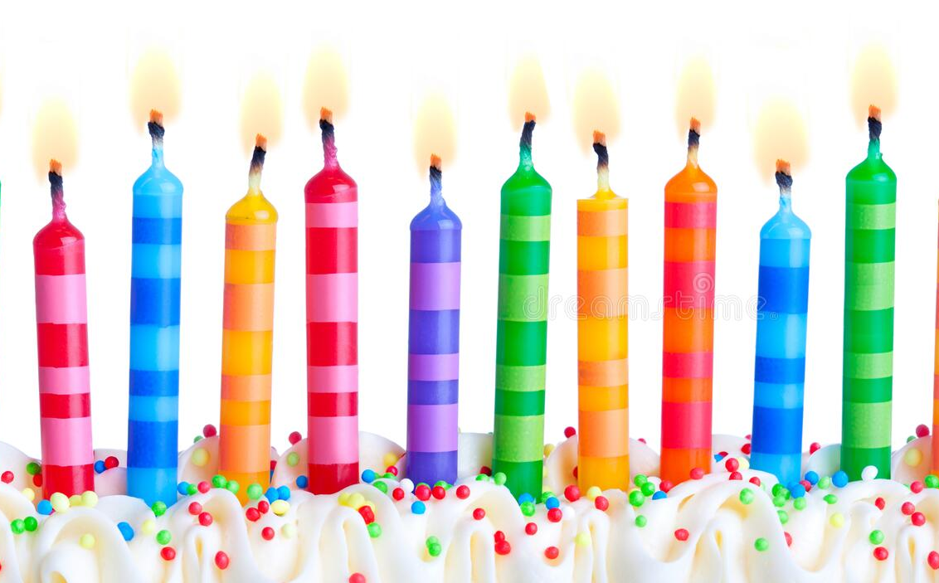

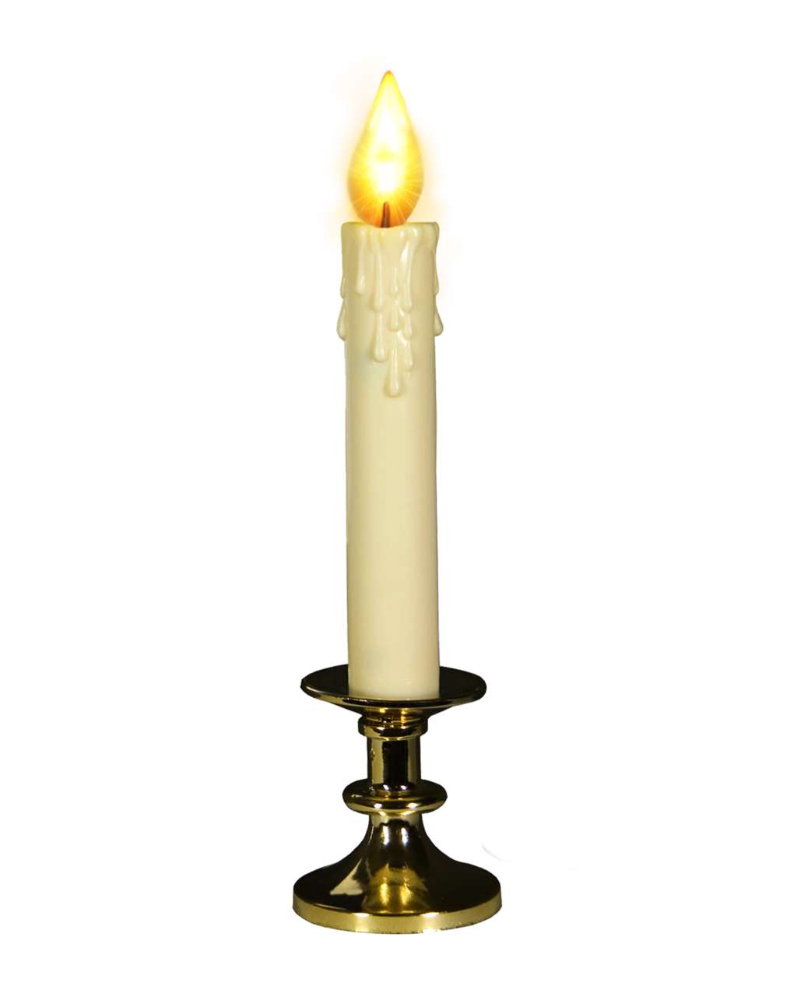
party
birthday
presents
candles
cake
candle

Slide 14
PHYSICAL EDUCATION MINUTE
Все гости собрались, и мы хотим узнать, какое же у них настроение?
One, two, three, four, five,
six, seven, eight, nine, ten!
How are you?
I'm fine!

Slide 15
HAPPY BIRTHDAY!
Конечно, же каждому имениннику приятно слушать слова – поздравления. А еще – праздничную песню.
Давайте мы разучим песенку «Happy birthday»
HAPPY BIRTHDAY TO YOU! HAPPY BIRTHDAY TO YOU! HAPPY BIRTHDAY, HAPPY BIRTHDAY! HAPPY BIRTHDAY TO YOU!

Slide 16
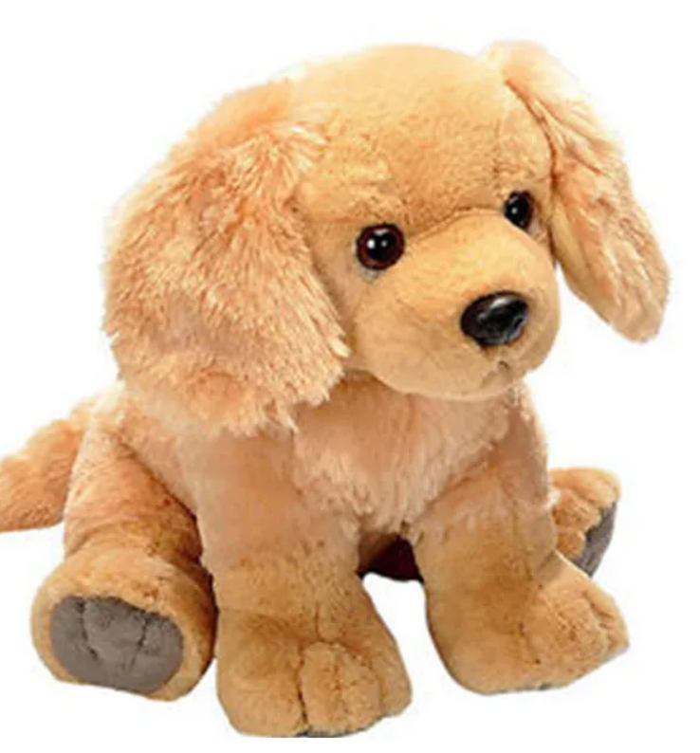
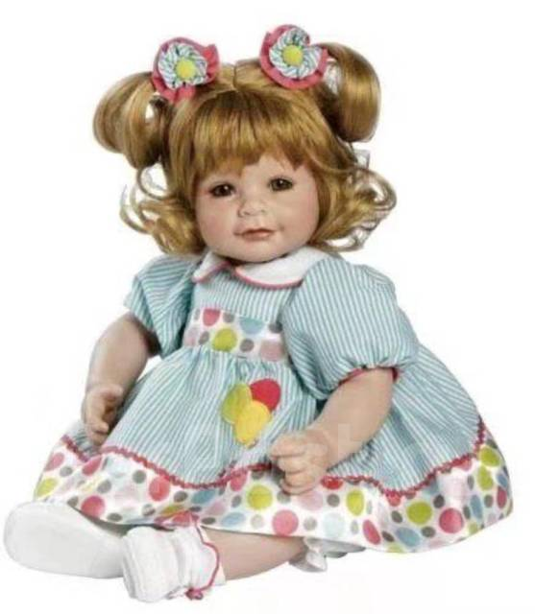

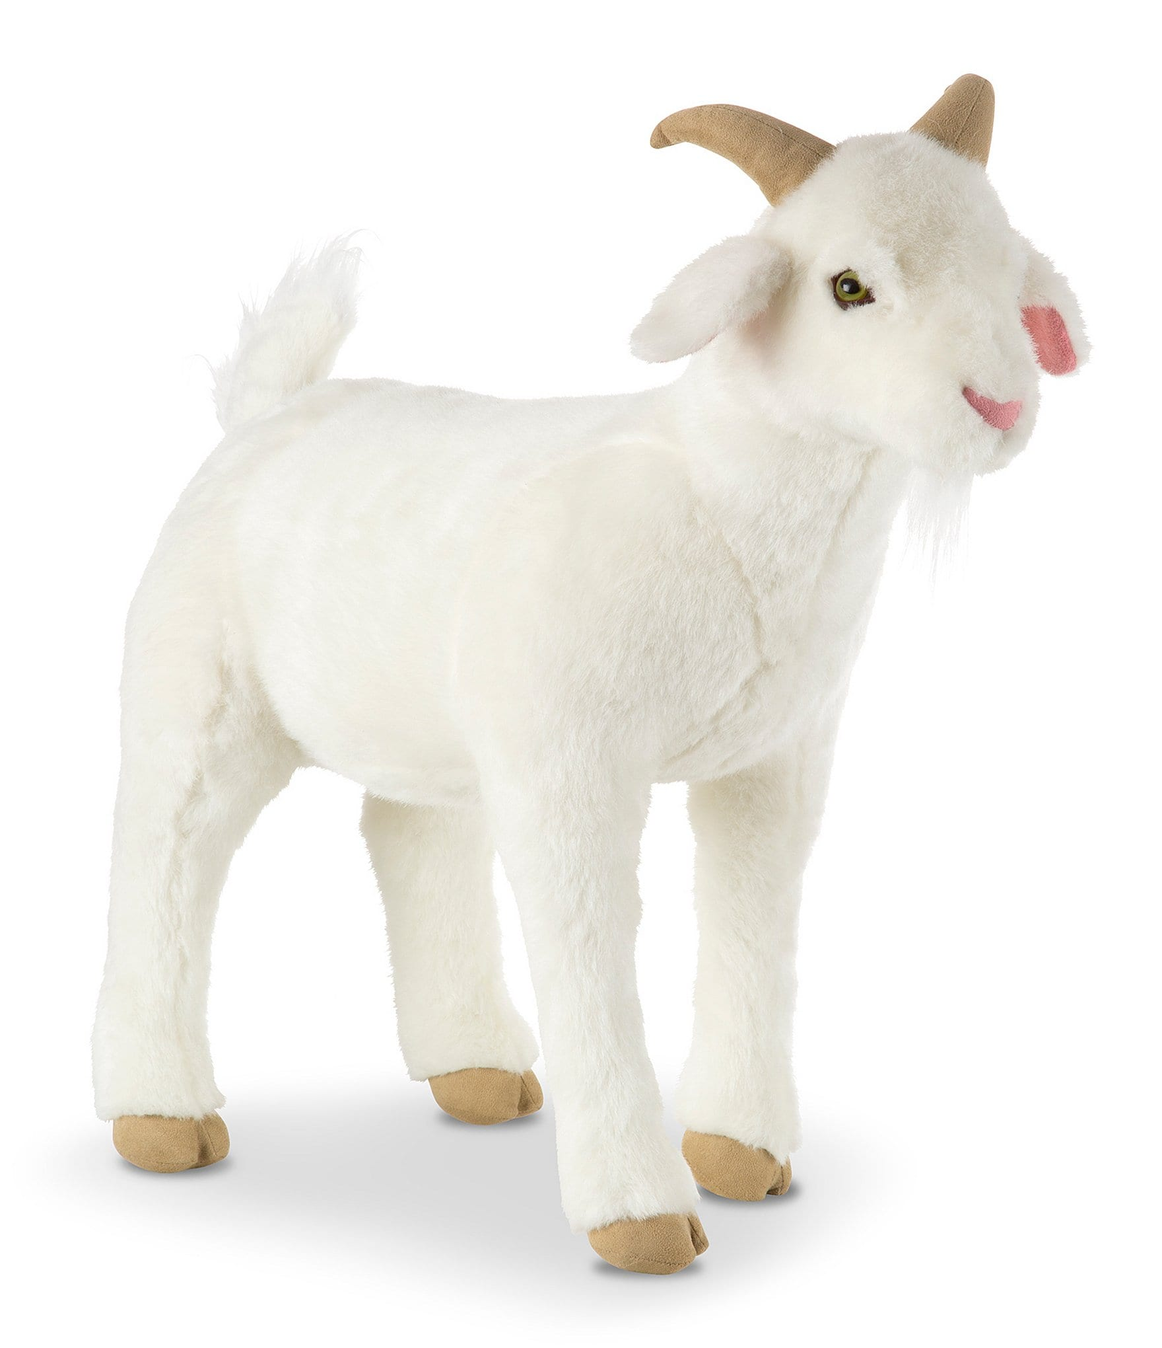
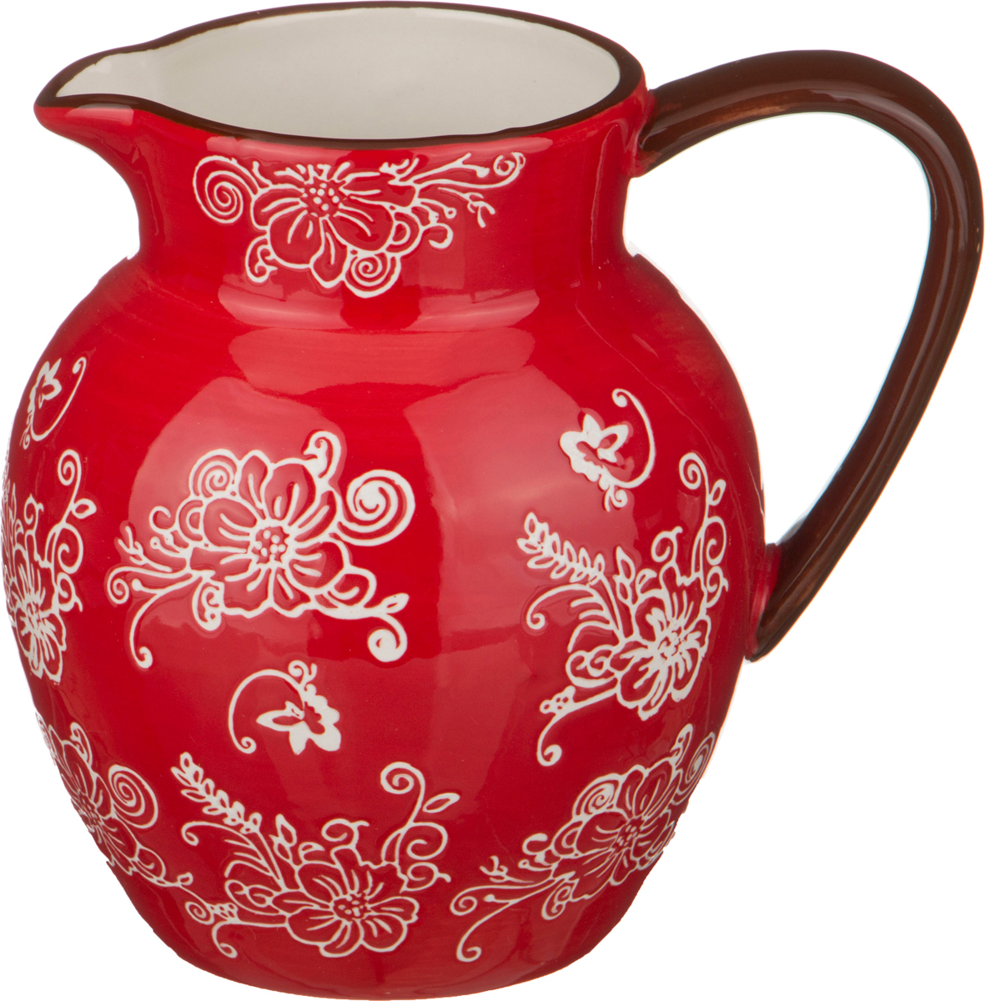
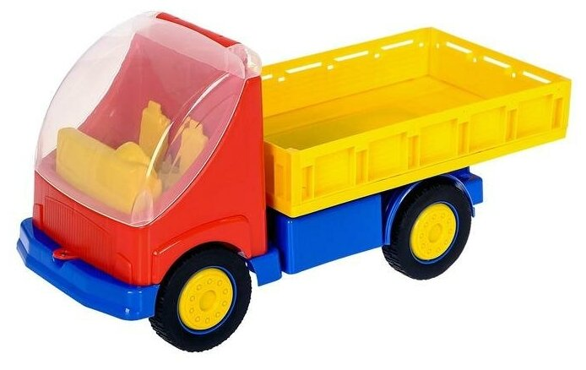
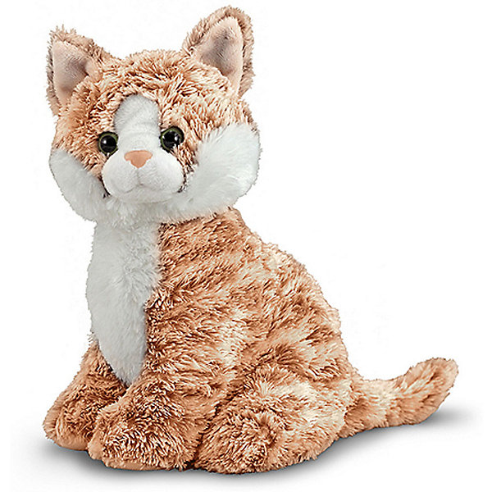
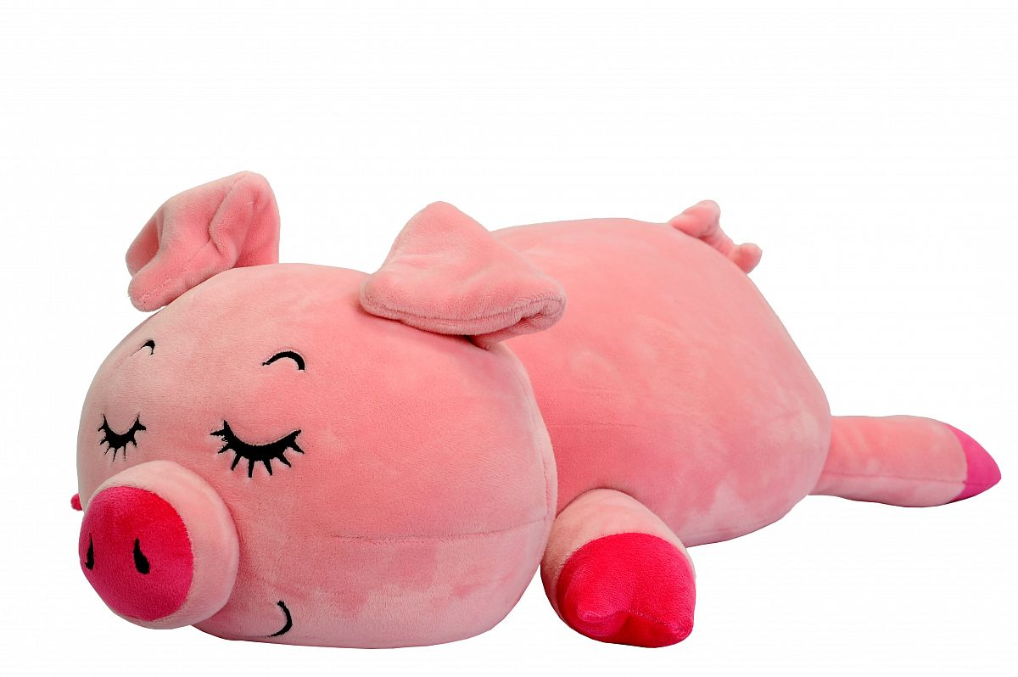
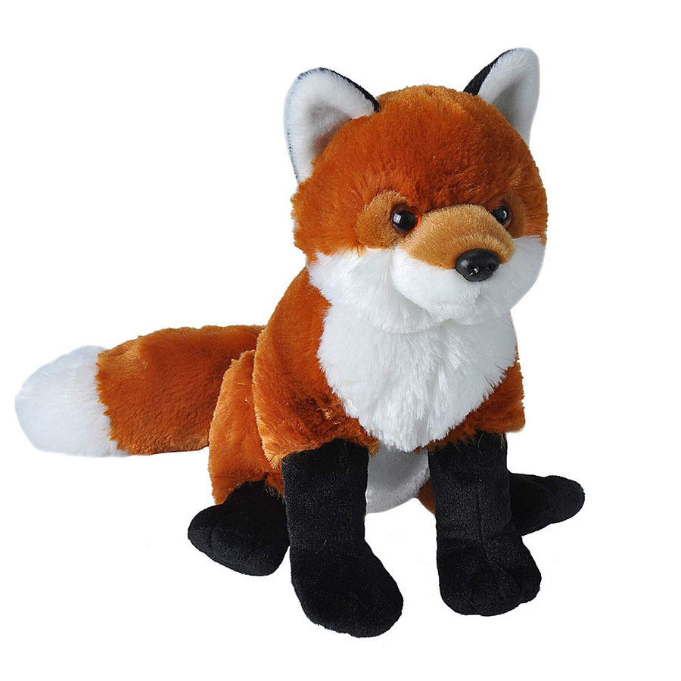
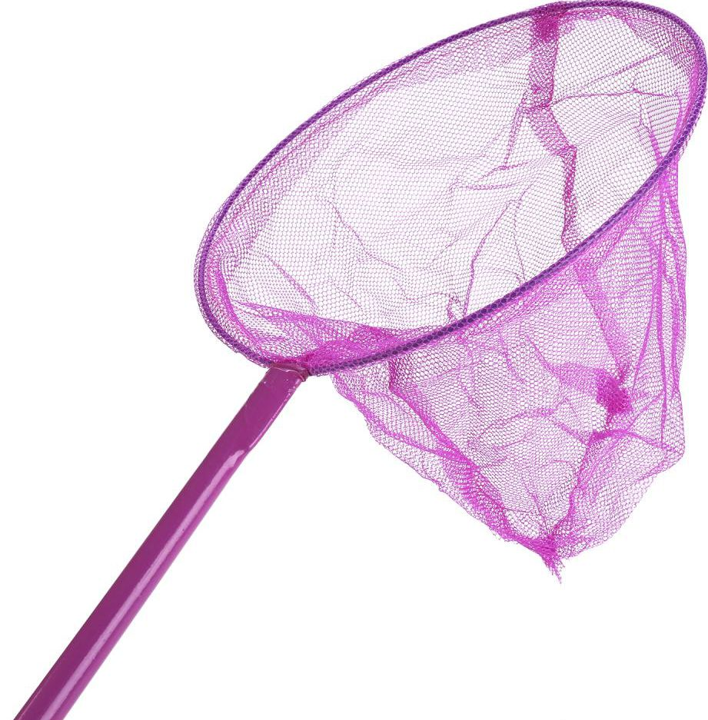
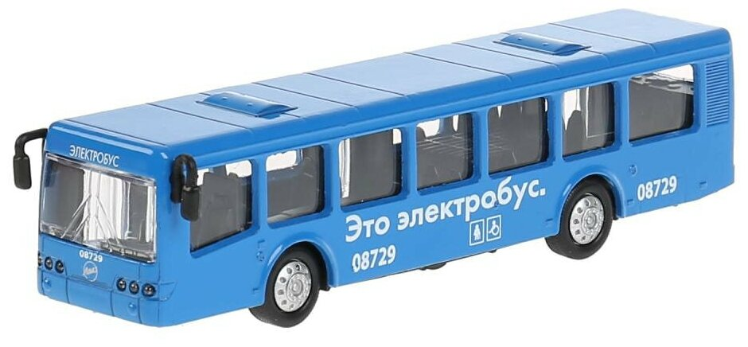
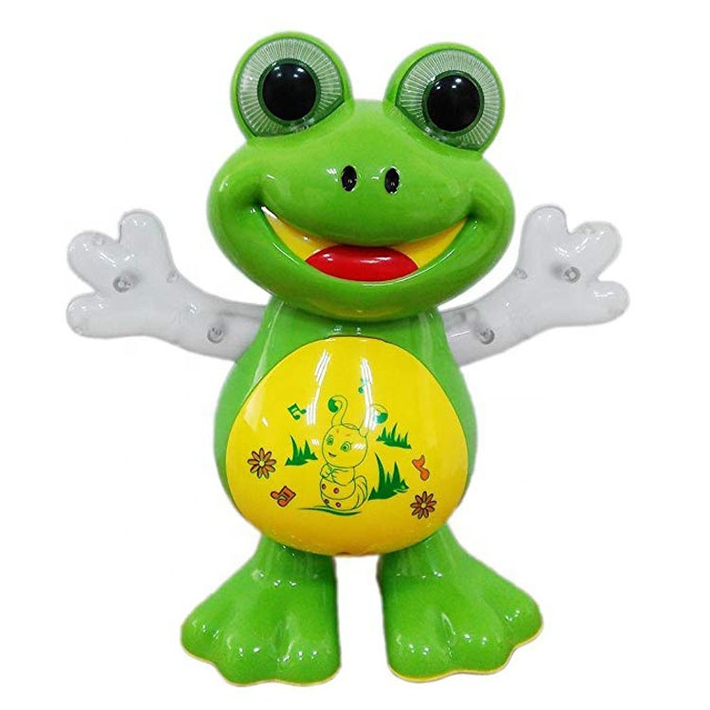
I CAN SEE…
Ребята, а что же ждет всегда именинник? Конечно же, подарки! Давайте назовем их!

Slide 17
4.Включение в систему знаний и первичное закрепление
Let’s watch a video.
Ребята, посмотрите видеофрагмент и скажите, когда празднует Джек свой день рождения?
https://resh.edu.ru/subject/lesson/4092/start/269909/

Slide 18
4.Включение в систему знаний и первичное закрепление
Let’s watch a video.
2) Ребята, посмотрите видеофрагмент и скажите, какое самое желанное блюдо для именинника и для гостей в Англии?
https://resh.edu.ru/subject/lesson/4092/main/269912/

Slide 19
5.РЕФЛЕКСИЯ УЧЕБНОЙ ДЕЯТЕЛЬНОСТИ НА УРОКЕ.
Ну что ж, ребята, любой праздник всегда заканчивается
и нам приходится расставаться.
Давайте споем песенку прощания
(аудиозапись №59)
https://rosuchebnik.ru/kompleks/rainbow/audio/uchebnik2-1/

Slide 20
5.РЕФЛЕКСИЯ УЧЕБНОЙ ДЕЯТЕЛЬНОСТИ НА УРОКЕ.
Понравился ли вам урок?
«I am happy! » or «I am sad! »

Slide 21
6. ПОДВЕДЕНИЕ ИТОГОВ УРОКА.
What have you learnt today?
Какие слова и фразы вы запомнили?
Какое задание вам понравилось больше всего?

Slide 22
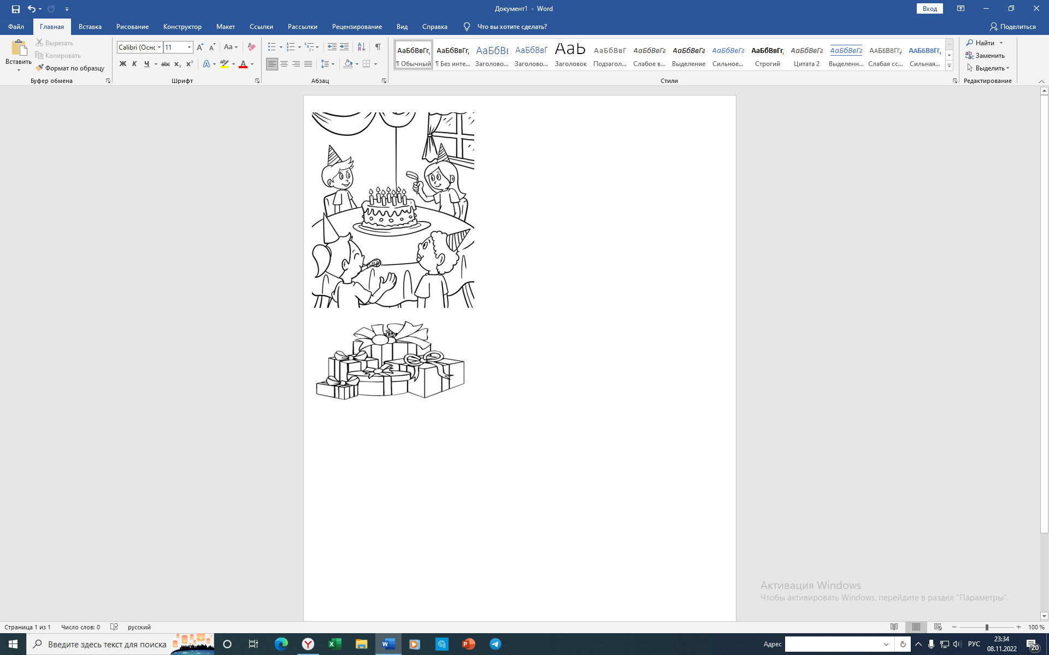
7. ДОМАШНЕЕ ЗАДАНИЕ.
Write down your home task.
Раскрасьте картинку и подпишите знакомые предметы. Дайте название картинке.
Thank you for the lesson, good bye.

Slide 23
ИНТЕРНЕТ - РЕСУРСЫ
https://nsportal.ru/nachalnaya-shkola/inostrannyi-yazyk/2015/12/21/otkrytyy-urok-po-teme-my-birthday-dlya-2-klassa-umk
https://pedsovet.su/fgos/6402_technologicheskaya_karta_uroka_obrasez
https://ped-kopilka.ru/blogs/lyudmila-anatolevna-korjakova/konspekt-uroka-angliiskogo-jazyka-dlja-2-klasa-podarki-na-den-rozhdenija.html
https://resh.edu.ru/subject/lesson/4092/start/269909/
https://resh.edu.ru/subject/lesson/4092/main/269912/
https://rosuchebnik.ru/kompleks/rainbow/audio/uchebnik2-1/
https://deti-online.com/pesni/pesni-dlya-malyshey/happy-birthday-to-you/

